Slide 1

Проект сети офиса «TechSolutions»
Проект по созданию современной, надежной и масштабируемой сетевой инфраструктуры для нового офиса компании «TechSolutions» в Москве.

Slide 2
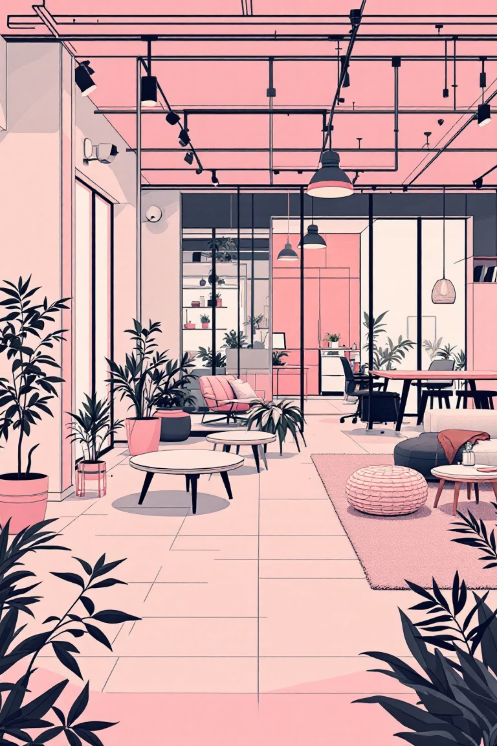
Объект и его особенности
Адрес
г. Москва, ул. Ленина, д. 12
Этажность
3 этажа, общая площадь 1800 м²
Сотрудники
150 человек, до 30 посетителей в день
Особенности
Несколько переговорных, серверная на 1 этаже, зоны отдыха на 2 и 3 этажах.

Slide 3
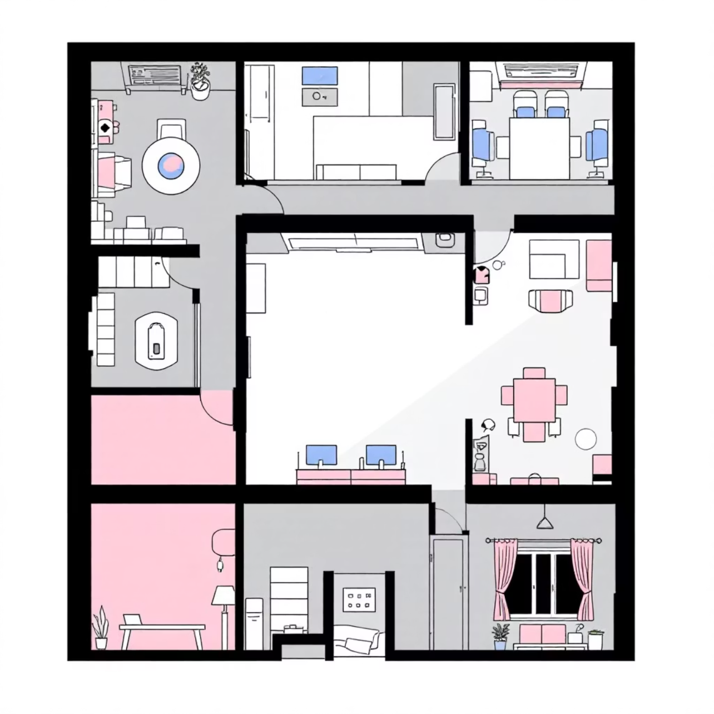
Схема помещений: 1 этаж
Ресепшн
2 переговорные комнаты (на 8 и 12 человек)
Серверная
Кабинет руководителей
Зона для посетителей
На первом этаже расположены ключевые зоны для приема гостей и административного управления.

Slide 4
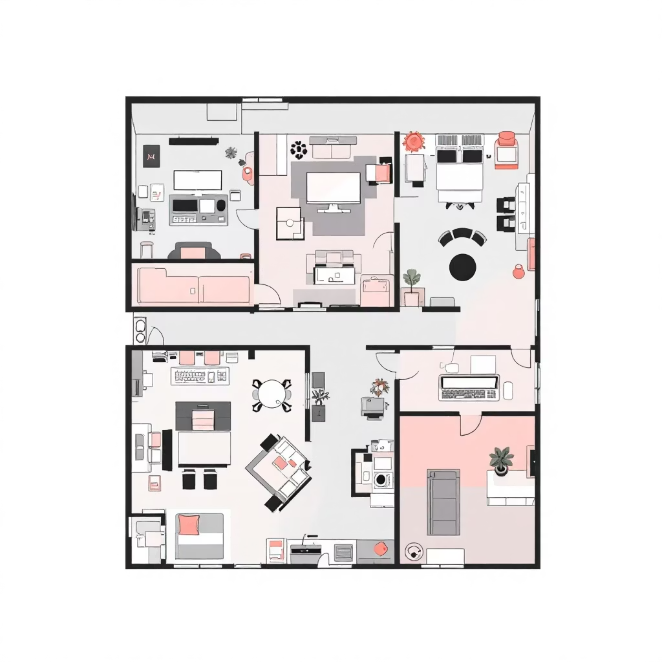
Схема помещений: 2 и 3 этажи
2 этаж
Открытый офис (50 рабочих мест)
2 переговорные комнаты
Кухня/столовая
Зона отдыха
3 этаж
Открытый офис (70 рабочих мест)
2 переговорные комнаты
8 кабинетов отдела маркетинга
Зона отдыха
Верхние этажи предназначены для рабочих зон, переговорных и зон отдыха сотрудников.

Slide 5

Расчет пользователей и трафика
90
60
4.5 Гбит/с
Проводная сеть
Wi-Fi сеть
Трафик (провод)
Сотрудников (60%)
Сотрудников (40%)
90 пользователей по 50 Мбит/с
1.2 Гбит/с
Трафик (Wi-Fi)
60 пользователей по 20 Мбит/с
Общий трафик сети составит 5,7 Гбит/с, что требует мощного оборудования.

Slide 6

Расчет оборудования
Wi-Fi
Кабельная сеть
4 точки доступа (3 рабочих + 1 резервная)
3 коммутатора на 48 портов
Средняя нагрузка: 25 пользователей на точку
Центральный коммутатор ядра
Роутер ≥6 Гбит/с
Межсетевой экран (Firewall)
VPN шлюз

Slide 7
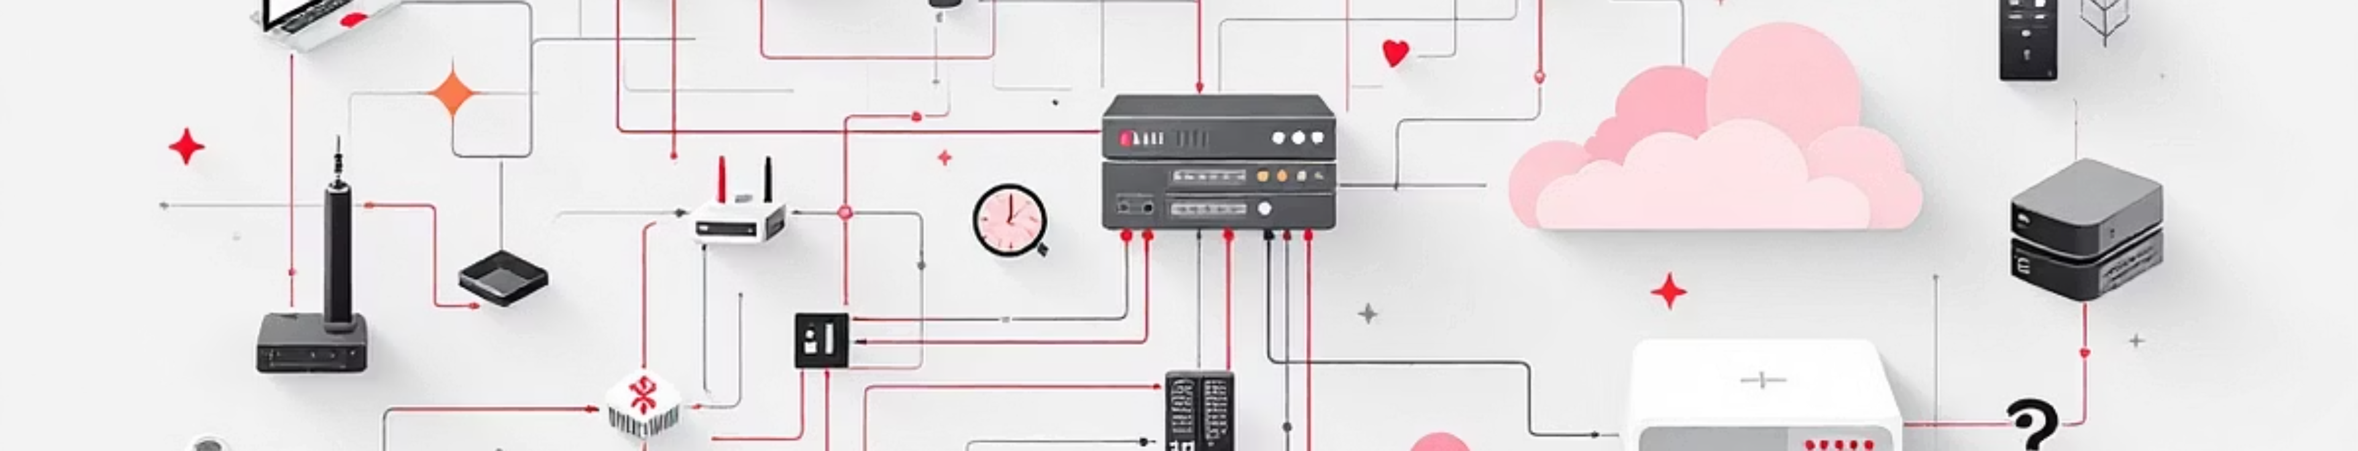

Построение схемы сети
Схема сети включает физическое размещение оборудования и логическую структуру VLAN для эффективного управления трафиком.
Физическая схема
Логическая схема
Размещение оборудования в стойках и по этажам.
VLAN, IP-адресация и маршрутизация.

Slide 8




Масштабирование и подключение филиала
VPN-туннель
VLAN-разделение
Централизованное управление
Безопасное соединение между головным офисом и филиалом с пропускной способностью ≥1 Гбит/с.
Изоляция отделов (HR, бухгалтерия, маркетинг) для повышения безопасности.
Единая точка контроля и безопасности через Core Switch для всей сети.

Slide 9
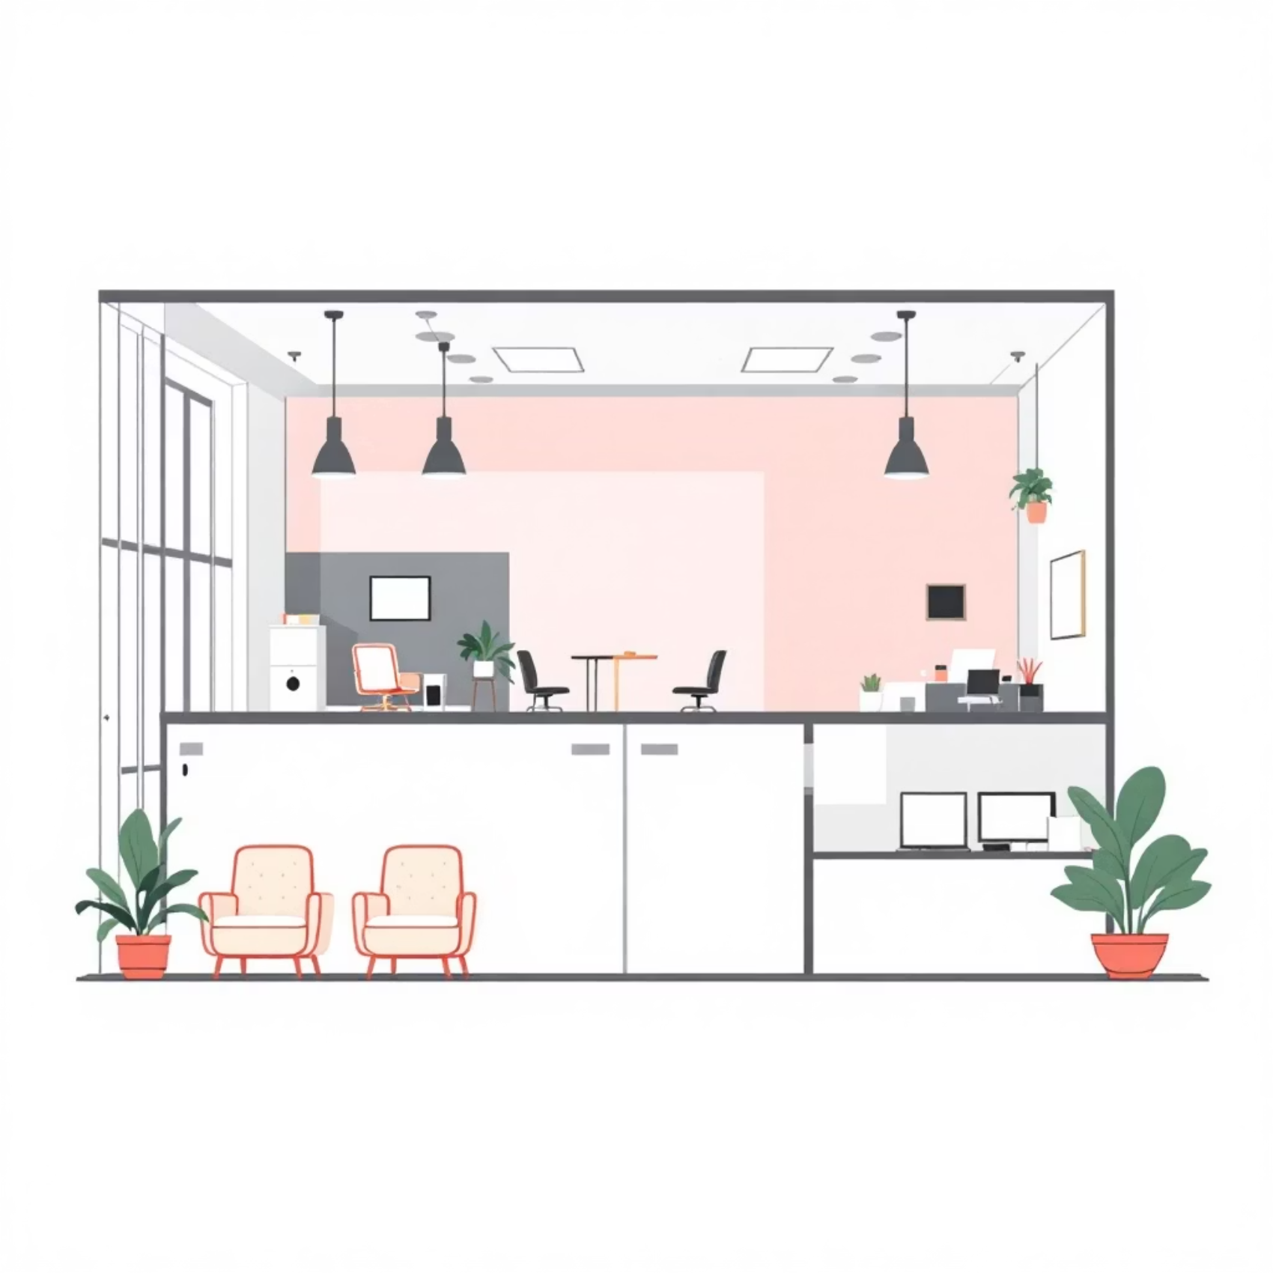
Проект сети филиала
Объект
г. Москва, ул. Садовая, д. 25, 1 этаж, 400 м²
Сотрудники
30 человек, до 10 посетителей в день
Особенности
Переговорная комната, IT-зона, мини-серверная, кухня-зона отдыха.
Филиал имеет компактную структуру, требующую оптимизированного сетевого решения.

Slide 10

Сетевое оборудование филиала
1
Коммутаторы доступа
2 × 48-портовых PoE+ коммутатора для всех подключений.
2
Ядро/Агрегация
1 × L3 Core/Aggregation Switch для маршрутизации и ACL.
3
Маршрутизатор/Firewall
1–2U устройство с пропускной способностью ≥ 4–6 Гбит/с, VPN, IDS/IPS.
4
Wi-Fi
Точки доступа 802.11ax (Wi-Fi 6) с облачным управлением.

